Slide 1

网络建模与分析课程展示
贾宏宇
2019年12月25日
Notes:
大家好，下面由我来为大家展示我的工作内容

Slide 2
环境与架构
界面展示
项目展示
结果分析
Notes:
接下来我将从以下四个方面进行介绍

Slide 3
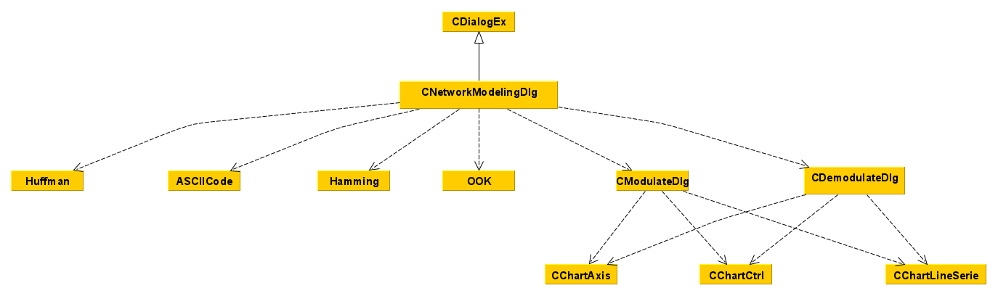
环境与架构
环境与架构
界面展示
项目展示
结果分析
电脑软硬件配置
编译环境
软件平台：
操作系统：Windows 10(64位操作系统)
开发软件：Microsoft Visual Studio
Premium 2012
硬件配置：
CPU：Intel i7-9700
内存：16GB
编程语言：C++、MFC框架
编译选项：使用Release选项、
本地Windows调试器
Notes:
首先，这个是我进行实验和开发的一个基础环境，使用C++和MFC框架进行开发。
整体架构部分，使用dialog类作为主对话框，每个编码解码算法都封装成一个类，供dialog进行调用，而右下角的两个类负责绘制调制解调后的信号。

Slide 4
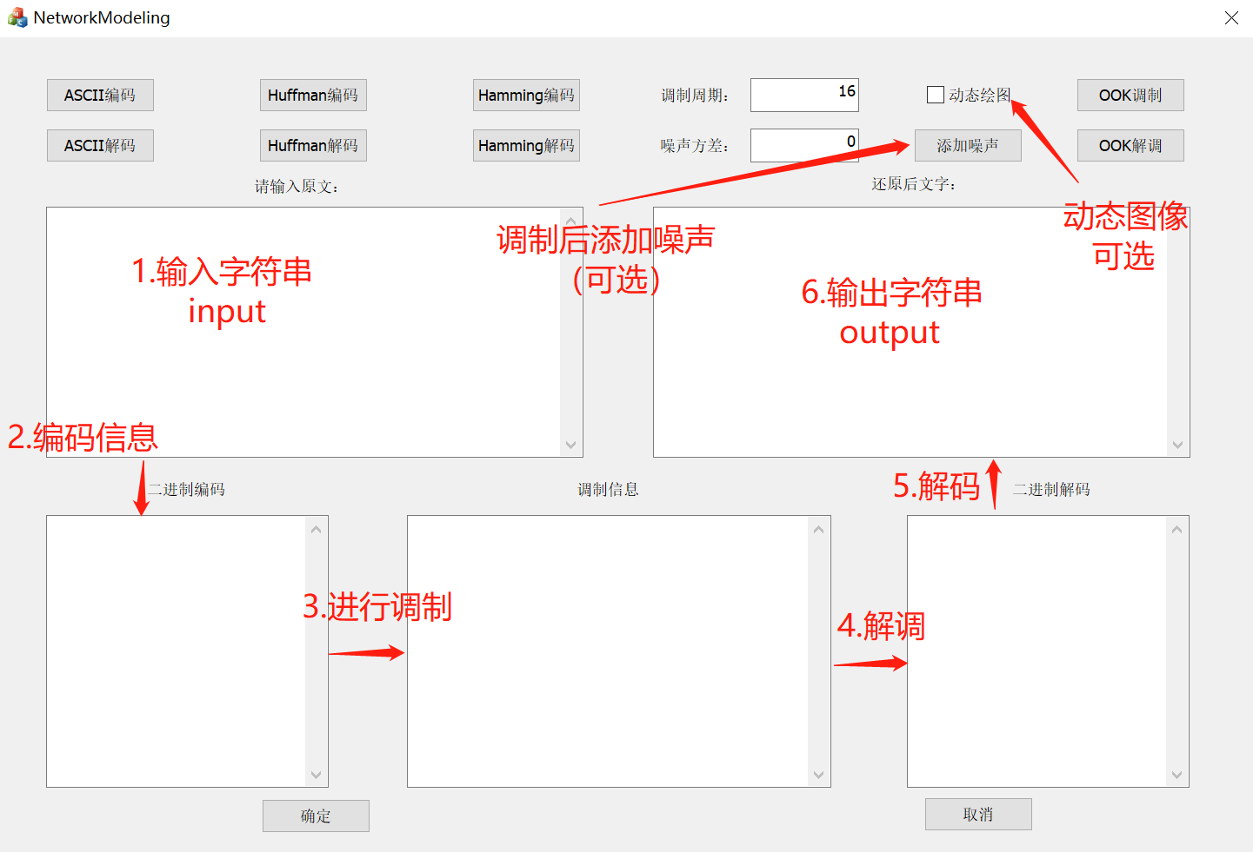
界面展示
环境与架构
界面展示
项目展示
结果分析
ASCII 编码
Huffman 编码
Hamming编码
OOK 调制
高斯白噪声
自定义周期
动态绘图
Notes:
下面是程序的界面展示，上面一排是功能栏，左侧代表编码功能，右侧则是调制、解调相关功能
具体的执行流程是：分别是在1处输入，2处展示编码信息，3处展示调制信息，4处展示解调后的信息，再经过解码后将字符串输出，至6处

Slide 5
项目展示
环境与架构
界面展示
项目展示
结果分析
Notes:
下面是具体的演示

Slide 6
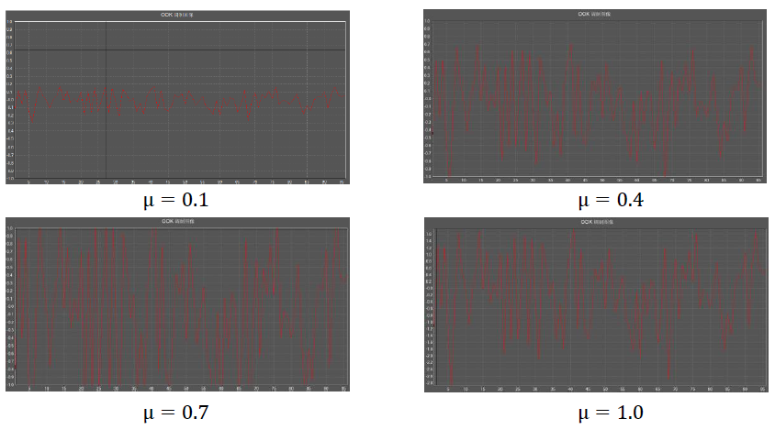
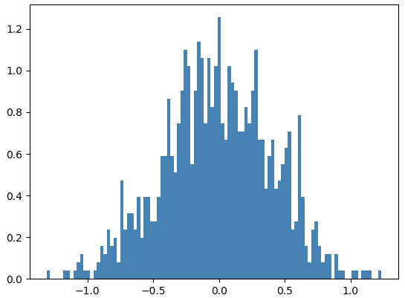
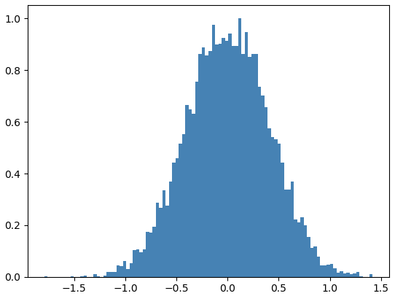
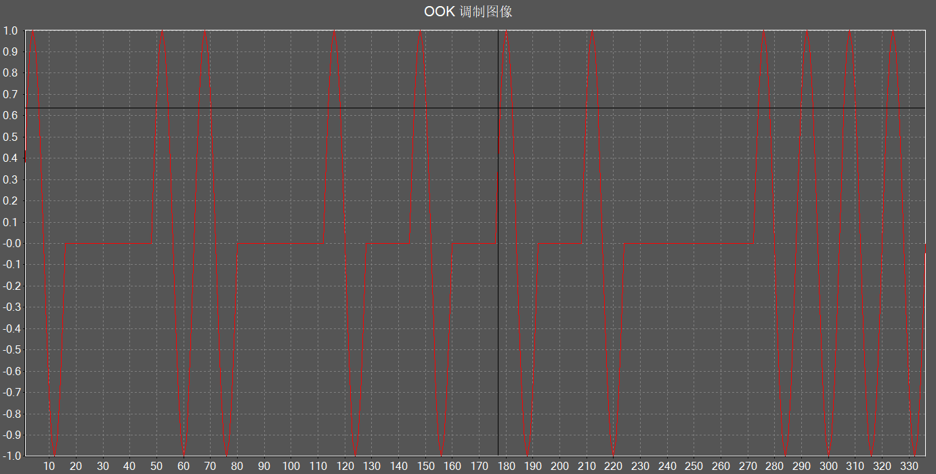
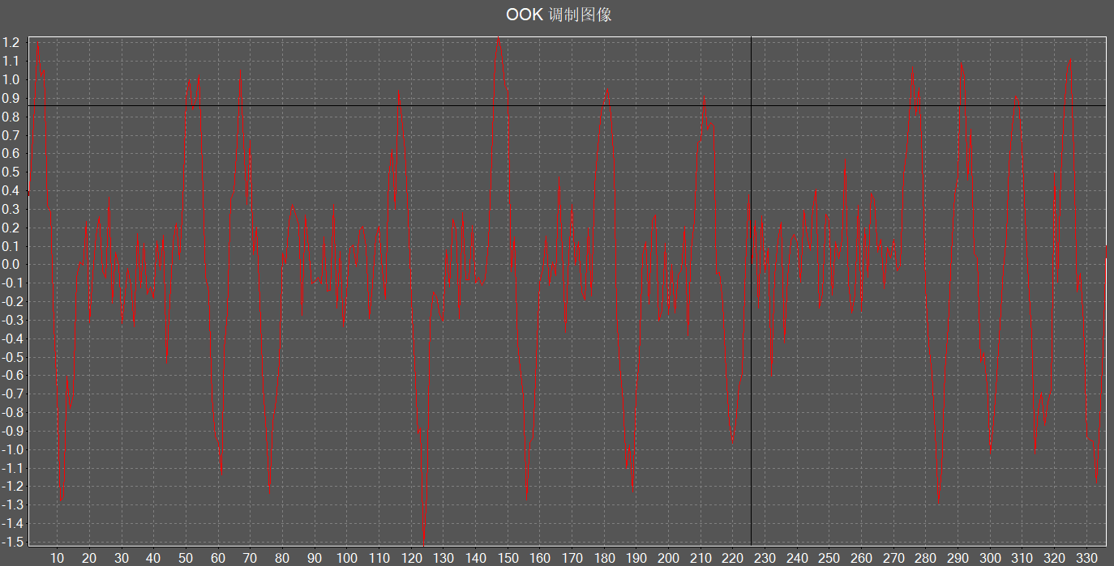
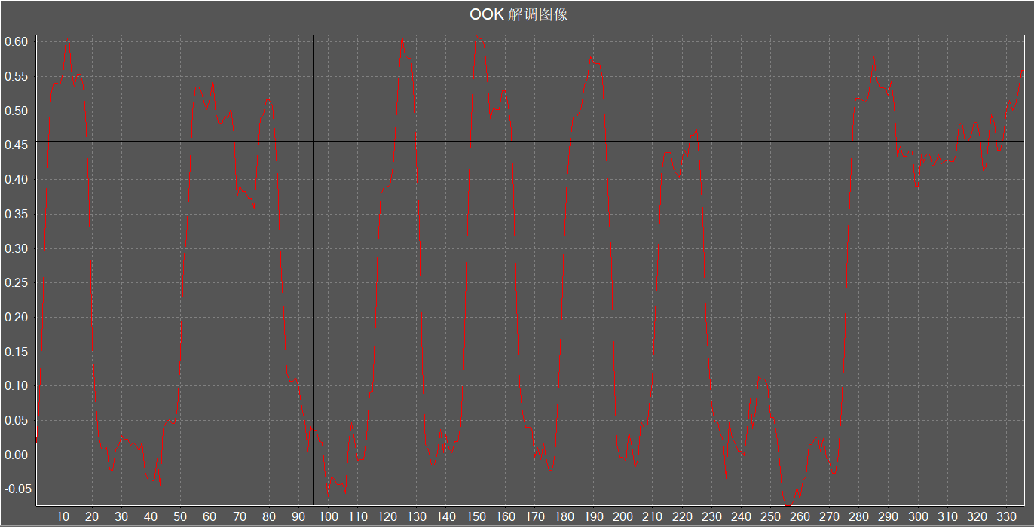
结果分析
环境与架构
界面展示
项目展示
结果分析
噪声信息
直方图验证
调制图像
添加噪声后图像
解调图像
Notes:
对于结果的分析，共分为以下几步，首先查看不同方差下的噪声分布，使用C++中的一个库来实现，测试时随机生成一千个和一万个数据，将这些数据的分布使用直方图进行统计，从而验证数据的正确性。
接下来是部分调制和解调后的图像，可以看出添加噪声后，解调的图像基本能够进行恢复。

Slide 7
结果分析
环境与架构
界面展示
项目展示
结果分析
平均码长 | 霍夫曼编码 | ASCII编码 | 数据压缩率
随机数字（100位） | 3.31000 | 8 | 58.625%
随机英文字符（100位） | 4.07000 | 8 | ​49.125%
《sense 8》 台词 | 4.14907 | 8 | ​48.1%
数字字符量少，编码长度短
压缩率普遍在50%左右
Noise | period=8 | period=16 | period=24
ASCII Code | 0.5 | 0.6 | 0.6
Huffman Code | 0.5 | 0.5 | 0.9
Hamming Code | 1.0 | 1.0 | 0.9
固定噪声随机数种子
噪声方差：0, 0.1, 0.2, 0.3 …
OOK调制具有一定抗噪性
汉明码纠错能力强
Notes:
对于霍夫曼编码与ASCII编码进行对比分析，可以看到由于数字字符只有0-9这10个字符，因此它的编码长度相对较短，压缩率较高。而后使用随机数据和美剧字幕的数据进行编码，他们的压缩率也都在50%左右。
下表表示噪声的方差取多大的值时，会出现解析错误的情况。可以看到经过OOK调制的方法已经具备一定的抗噪性，而使用汉明码后的纠错能力会更强。

Slide 8
请您指点！
贾宏宇
2019年12月25日

